Slide 1
الرؤيه و الرساله
أمانة رائدة لتكون عمان مدينة منظمة , عصرية،ذكية, آمنة , جاذبة , ذات روح , صديقة وقابلة للحياة , تعتز بتراثها و أصالتها.
هرم التخطيط الإستراتيجي في أمانة عمان
الأهداف
الوطنية
أهداف التنمية المستدامة
الغايات الإستراتيجية
الرؤيا والرسالة والقيم
الأهداف الإستراتيجية

Slide 2
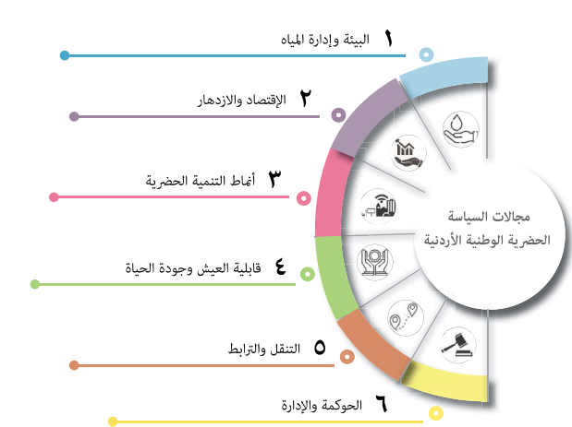
الأهداف الوطنية
المبادئ المستخلصة من السياسة الحضرية الوطنية
إعتماد الأحياء القابلة للمشي (أحياء صديقة للإنسان بالدرجة الأولى) باعتبارها وحدة نمو المدينة الأساسية.
إشراك المجتمع في تشكيل مستقبله.
تطوير الإسكان كبنية تحتية أساسية.
أنماط التنمية الحضرية
إنشاء أحياء ذكية، متراصة، معتمدة على ذاتها ومتنوعة، وفعالة على مدار 24 ساعة ومتمحورة حول الإنسان والنقل العام والبنية التحتية الخضراء.
إنشاء أماكن وخدمات من أجل معيشة صحية وممتعة للجميع.
توفير التنوع في الوحدات السكنية ميسورة التكلفة والمدمجة لتناسب احتياجات الأسر المختلفة مع إمكانية وصول سهلة إلى الخدمات.
تخفيف الإعتماد على السيارات الخاصة.
إستعادة دور الشوارع كأماكن للتفاعل والنشاط البشري.
إشراك وتلبية احتياجات فئات المجتمع الأكثر تأثرا بالمخاطر.
قابلية العيش وجودة الحياة
تحسين جود البيئة العامة وإنشاء الإسكان والتعليم والصحة كبنية تحتية إجتماعية لا تترك أحدا في الخلف.
التحول من الإعتماد على السيارة إلى وسائل النقل العام كخيار بديهي.
تحسين قابلية المشي والبنية التحتية لأشكال أخرى من النقل النشط.
توسيع وتحسين الوصول إلى خدمات إنترنت عالية السرعة تغطي كل مكان وتخدم الجميع.
التنقل والترابط
تطوير وبناء بنية تحتية مستدام للنقل والإنترنت تركز على خدمة الإنسان وتحسن إمكانية الوصول للجميع،كمفتاح لمجتمعات مزدهرة وصحية، ولبناء القوى البشرية.

Slide 3
التحديات الإستراتيجية
التحديات الإستراتيجية التي تواجه مدينة عمان
تحدي رقم 1 التغير المناخي: وما نتج عنه من تغير معدلات هطول الأمطار وارتفاع درجات الحرارة والجفاف، والرطوبة، والفيضانات او السيول وصعوبة توقع كمية الموسم المطري، مما يتطلب تعزيز قدرة المدينة على التقليل من آثار التغير المناخي والتكيف معه.
تحدي رقم 2 الأوبئة: مثل جائحة كورونا وما نتج عنها من آثار اقتصادية واجتماعية وبيئية، حيث تم فرض مجموعة من القيود على الأنشطة الاقتصادية وحركة النقل البري والبحري والجوي، وإغلاق المؤسسات الصناعية والتجارية
تحدي رقم 3 نقص الموارد الطبيعية: حيث تعتمد الدولة بشكل رئيسي على مصادر الطاقة المستوردة من الدول المجاورة مثل النفط والغاز الطبيعي
تحدي رقم 4 الاضطرابات وعدم الاستقرار السياسي في الدول المجاورة: وما ينتج عنه من لجوء قسري مما ادى الى ضرورة التوسع في التنظيم والضغط على الخدمات الأساسية.
تحدي رقم 7 ّ زيادة عدد سكان مدينة عمان: حوالي 4.5 ً مليون نسمه مما يتطلب التوسع في التنظيم والخدمات، ينشئ عن ذلك تحديا يتمثل في الحاجة الى تلبية الطلب المتزايد على الخدمات وسرعة الاستجابة في التخطيط الصحيح لتوسعات المدينة والمناطق الحضرية والقيام بدور أكبر في توفير خدمات بلدية عالية الجودة مثل النظافة والنقل الجماعي ومختلف اعمال البنية التحتية.
تحدي رقم 9 ّ عدم كفاية نظام النقل والتنقل في مدينة عمان: والذي يمثل تحديا اجتماعيا واقتصاديا وبيئيا رئيسيا. ان الازدياد المضطرد العداد السكان بالإضافة الى عدم جاذبية وسائل النقل العام أدى الى اعتماد الناس على ملكية السيارات الخاصة مما تسبب بازدحامات مرورية مزمنة وارتفاع الطلب على مواقف السيارات.
تحدي رقم 10 قلة المساحات المتاحة للزراعة وانتشار الزحف العمراني:
على حساب االراضي الزراعية. أدت الزيادة يف التوسع العمراني والكثافة السكانية، إلى تقلص المساحات المفتوحة

Slide 4
وأهداف التنمية المستدامة
الأهداف والغايات الإستراتيجية
أهداف التنمية المستدامة
الأهداف الإستراتيجية
الغاية
11
9
1. تحقيق التوازن في الاستعمالات بما يواكب تطور
المدينة الحضريه للأراضي
التخطيط الحضري الشامل والمستدام
2. تطوير قاعدة بيانات حضرية شاملة تعزز القدرة على التخطيط واتخاذ القرارات المبنية على المعارف المؤسسية
9
8
تحسين جودة خدمات الترخيص و التنظيم
توفير بيئة ملائمة لقطاع الاعمال وجذب الاستثمار
11
9
7
منظومة طرق عصرية ، منظمة، آمنة
تحسين وتطوير شبكة الطرق و البنية التحتية والتقاطعات
11
9
7
منظومة مرورية مستدامة وآمنة تحقق الانسيابية المرورية
رفع مستوى السلامة و الخدمة المرورية
تحسين و رفع كفاءة و جاهزية ادارة الازمات و والظروف الطارئة ّ الطوارئ في امانة عمان
مدينة مرنة تتكيف مع الازمات والظروف الطارئة
13
9

Slide 5

وأهداف التنمية المستدامة
الأهداف والغايات الإستراتيجية
أهداف التنمية المستدامة
الأهداف الإستراتيجية
الغاية
15
13
11
انشاء وتطوير الحدائق والمتنزهات وزيادة
المناطق الخضراء
عمان خضراء مستدامه زراعيا
1تعزيز التنمية الثقافية مع الحفاظ على تراث واصالة المدينة
.2 تجذير مفهوم المشاركة والتمكين المجتمعي والتفاعل الايجابي لدى افراد المجتمع
.3خلق بيئة تعزز ثقافة الرياضة وانماط الحياة الصحية
مجتمع مشارك متمكن يتفاعل بإيجابية مع المدينة
17
11
5
4
2
1
SDGs

Slide 6
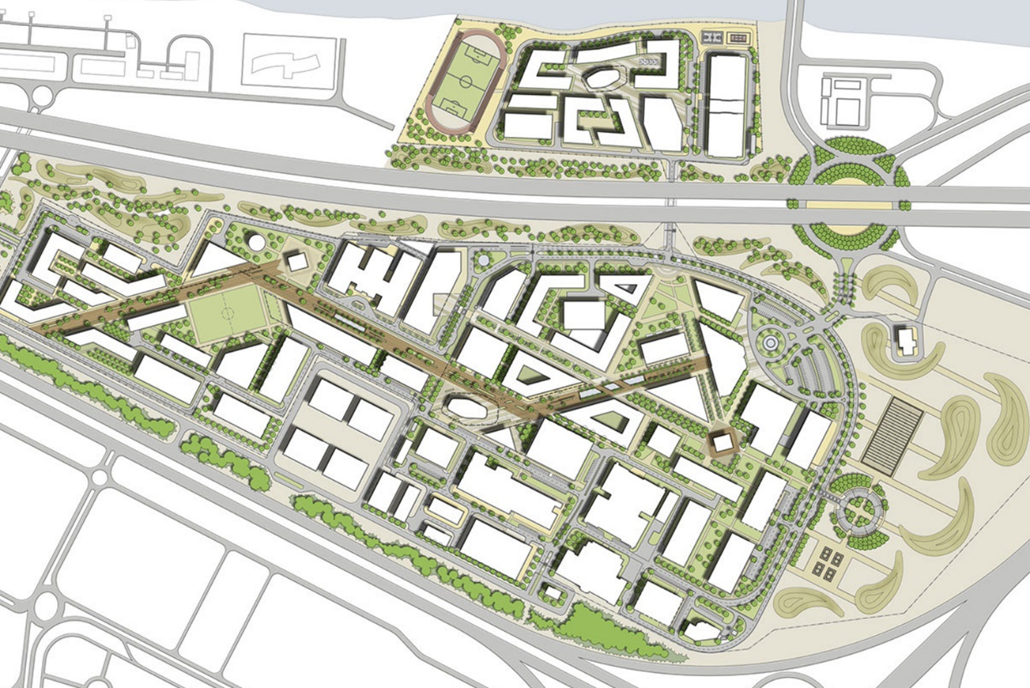
مفهوم المخطط الشمولي
مفهوم المخطط الشمولي
التطلعات
لكي نحقق رؤيتنا, نصبو لأن تكون مدينة عمان
هو تخطيط استخدام الموارد المتاحة في المجتمع على افضل وجه لتحقيق افضل النتائج .
هو استراتيجية او مجموعة استراتيجيات طويلة المدى تتبعها الجهات المسؤولة لاتخاذ قرارات لتنمية وتوجية وضبط نمو وتوسع العمران في المدينة بحيث يتيح للانشطة والخدمات الحضرية افضل توزيع واكبر فائدة و تدمج بين التخطيط الحضري و البيئي و الاقتصادي و الاجتماعي لخلق مدن متوازنه .
مدينة شاملة ذات ثقافات متعددة
مدينة فعالة
مدينة يقصدها الزوار والمستثمرين
مدينة تشرك المواطن في حاكميتها
مدينة الفنون والموروث الحضاري
مدينة صديقة للمشاه
مدينة خضراء ومستدامة

Slide 7
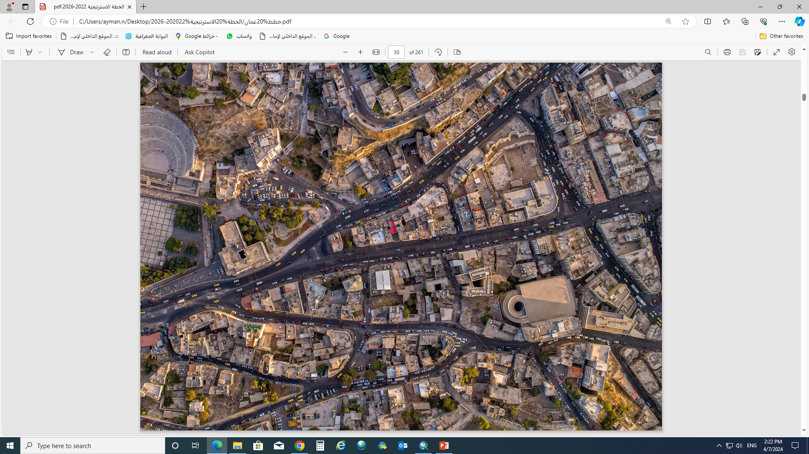



أهمية المخطط الشمولي ومهامه
خصائص التخطيط الحضري :
1- مراعاة الجوانب الاجتماعية والثقافية والنفسية كمكونات اساسية للتخطيط بحيث يؤكد على الربط بين الجوانب المعمارية والسلوكية .
2- التعامل مع الخصائص الطبيعية
3-معالجة المنطقة الحضرية كوحدة مترابطة وتجمع بين عنصرين اساسيين هما :
أ - الخصائص الطبيعية مثل التضاريس والتربة والمياه والمناخ .
ب - النشاط البشري من النواحي الادارية والاقتصادية والاجتماعية والثقافية
أهمية المخطط الشمولي :
2- التأثير بشكل ايجابي على الاقتصاد الحضري:
جذب الاستثمارات بهدف توليد النشاط الاقتصادي ، حيث يساهم في تنسيق الموقع المكاني وتوزيع النشاط الاقتصادي .
1- ازدهار المدن وتحسين
المعيشة :
فهو طريقة لتوقع احتياجات المدن وتنسيق الجهود لتعزيز المعيشة والازدهار يأخذ بعين الاعتبار السكن والتوظيف وامكانية الوصول.
3- السماح ببناء علاقات دائمة :
يتيح العمل الجماعي للوصول للمواطنين ليشاركوا في تحقيق الاهداف والخطط
1- تحديد مشاكل المدن القائمة ووضع حلول لها .
2- التجديد الحضري والحفاظ على الابنية التراثية والاثرية .
3- تخطيط المدن الجديده وفق اسس حديثة
المهام

Slide 8
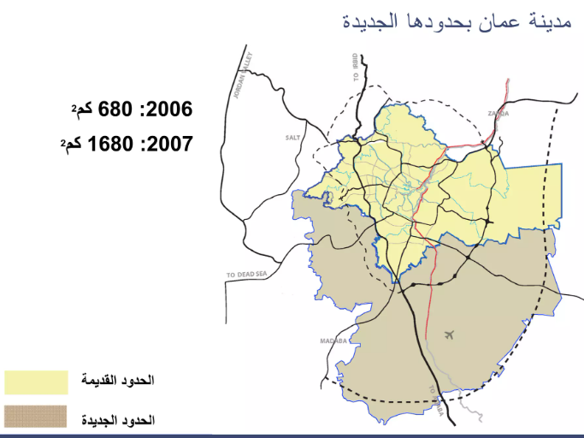
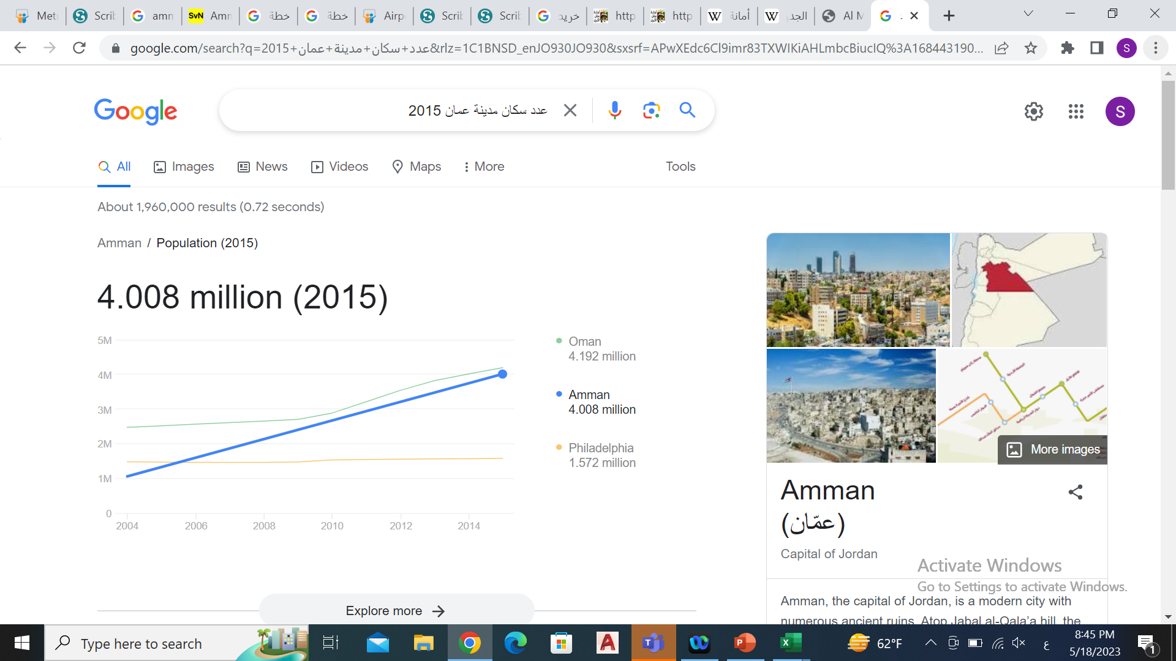
799.9km2
4200000
1700 km2
680 km2
2000000
2000000
2025
100 km2
42 km2
200000
80000
17 km2
2007
2006
47000
2000
2 km2
1989
1962
1950
1909
عبد الرؤوف الروابدة
هزاع المجالي
اسماعيل باقوق
د. يوسف الشواربة
تحول من مجلس بلدي
الى امانة العاصمة
امانة عمان الكبرى
اول مجلس بلدي

Slide 9
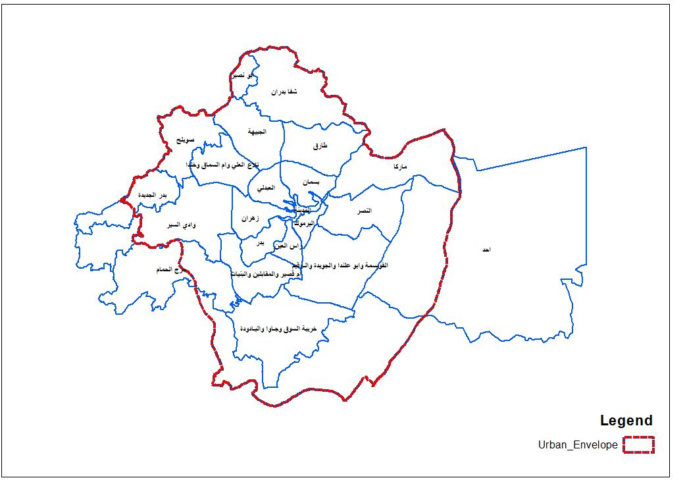
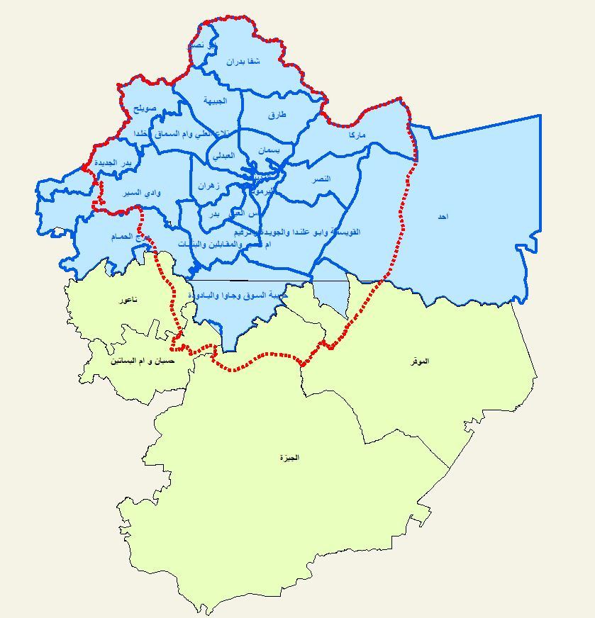
المغلف الحضري الحالي توضح 22 منطقة ضمنه
المغلف الحضري الحالي توضح حدود مدينة حاليا و المناطق خارج حدودها
مساحة الاجزاء ضمن المغلف سابقا 628 كم2 و كانت تشكل 36 % من مساحة مدينة عمان سابقا
المناطق الي انفصلت عن المدينة بمساحة 900 كم2
مساحة الاجزاء ضمن المغلف حاليا 447 كم2 تشمل 55% من مساحة المدينة

Slide 10

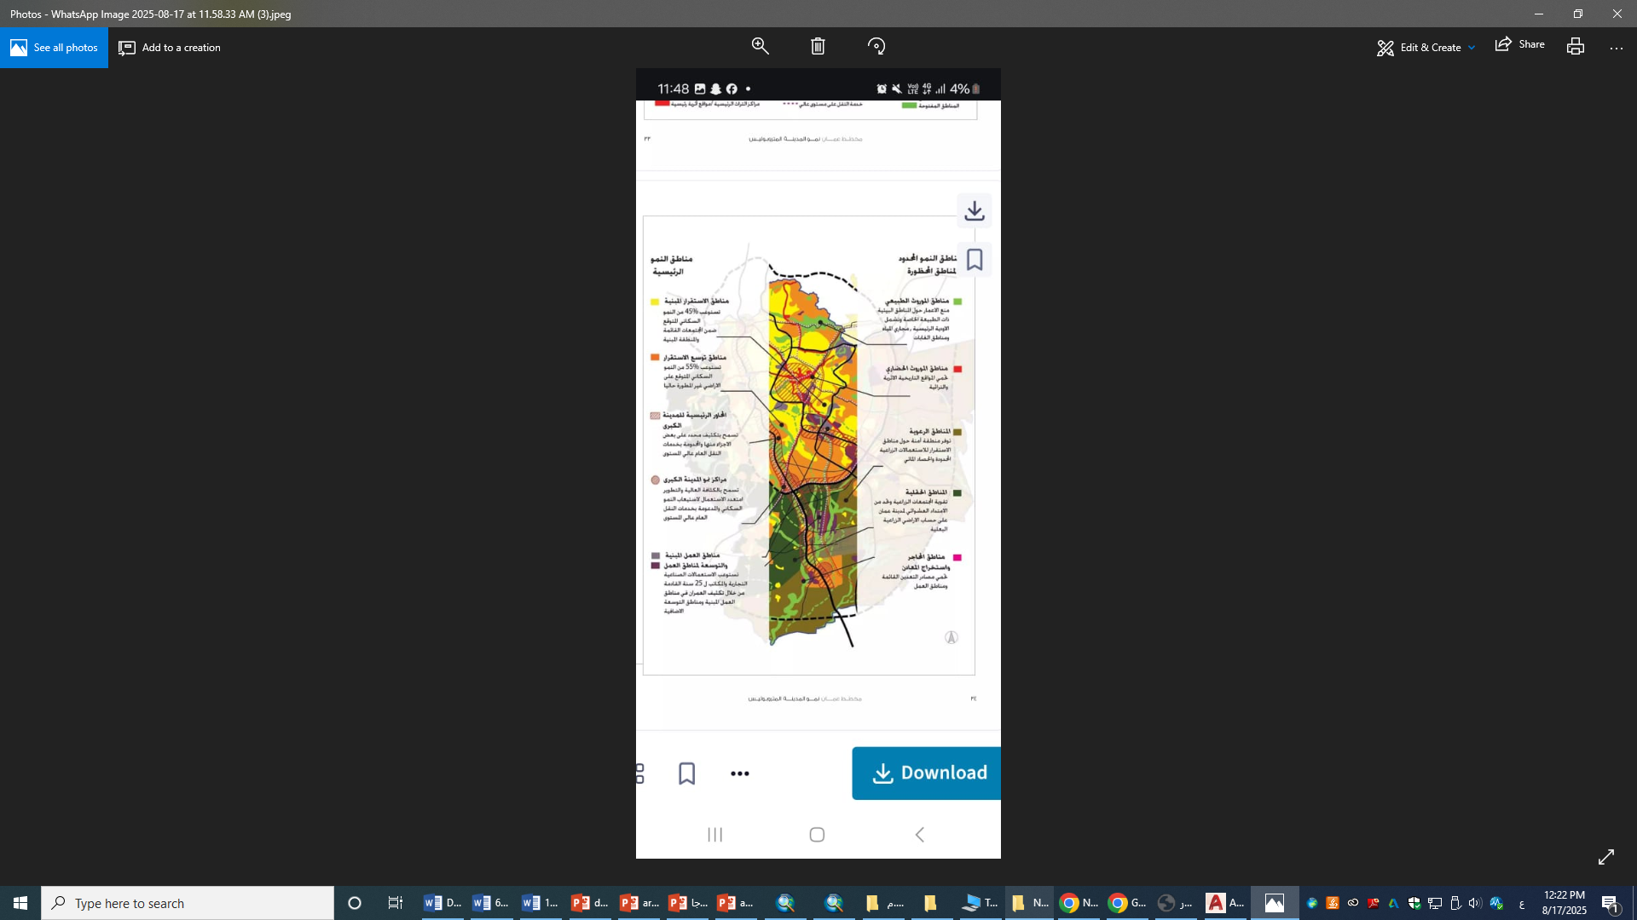
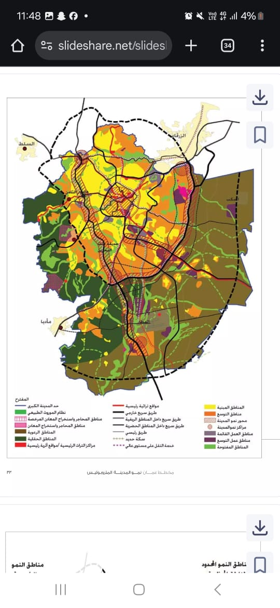
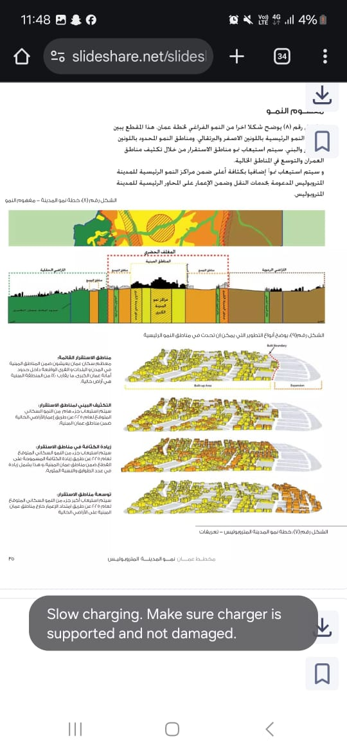
مناطق النمو
مناطق النمو المحدود

Slide 11
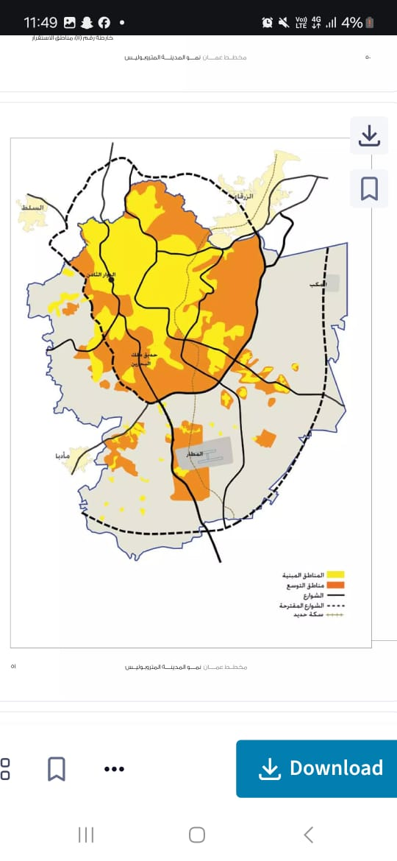
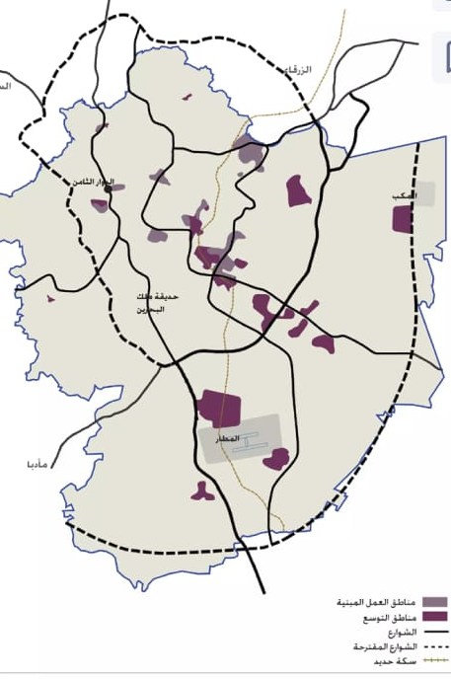
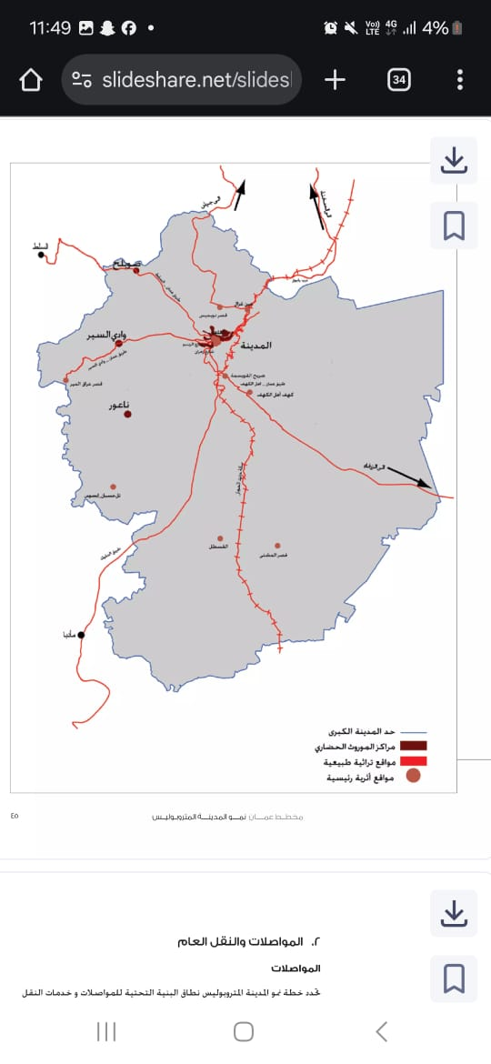
مواقع الموروث الطبيعي و التراثي والمواقع الاثرية ومواقع التوسع

Slide 12
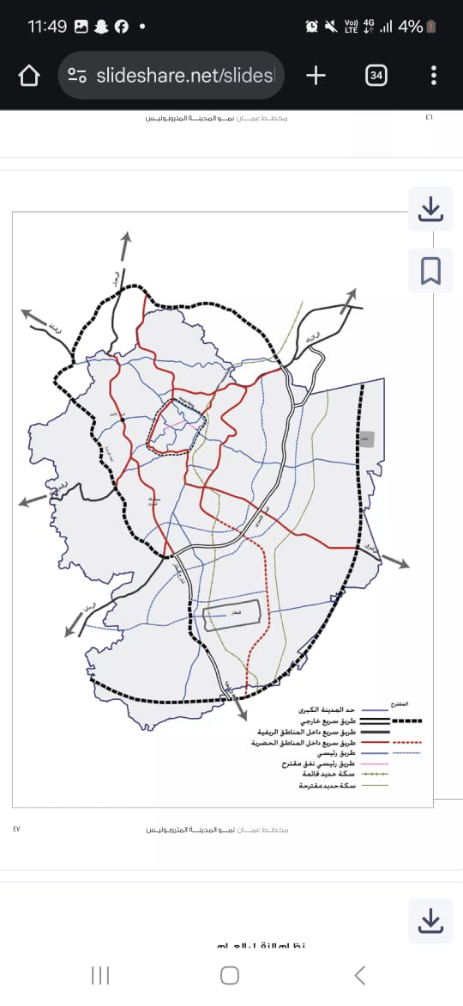
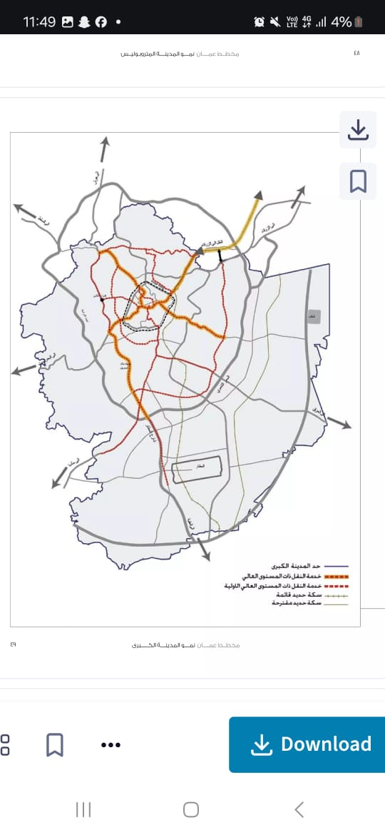
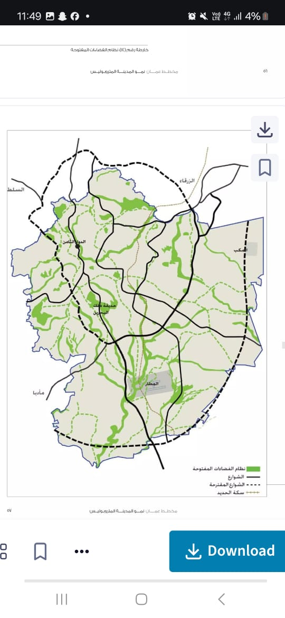
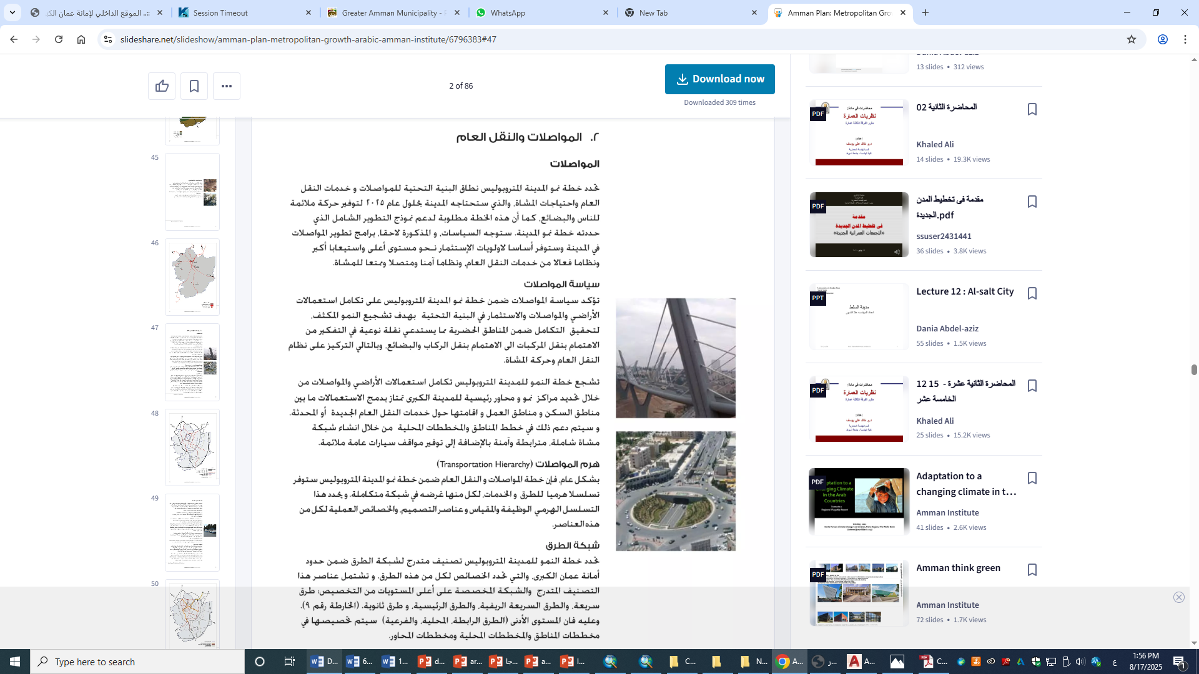
خطوط النقل الرئيسية و شبكة الشوارع للمدينة

Slide 13
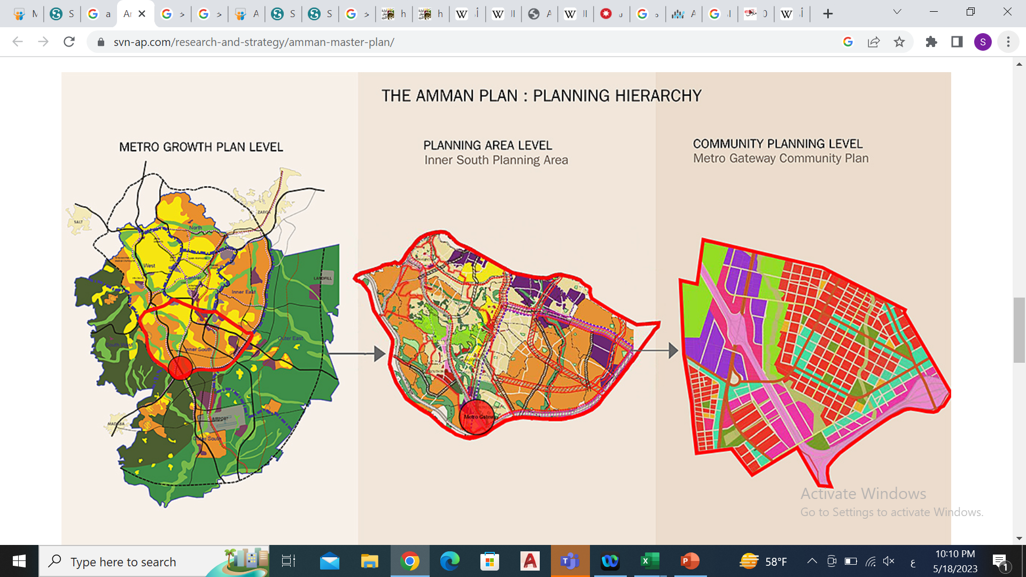
مستويات التخطيط
يشتمل مخطط عمان على تسلسل هرمي لمستويات التخطيط التنازلية ومحتوياتها التفصيلية المتوازية :
ستطبق على 228 حي قائم ، ويمكن تقسيمها إلى بلوكات تخطيطية أصغر. ستكون المخططات المحلية لهذه األحياء أكثر دقة ،ألنها ستشمل على تفاصيل تخطيطية مثل الاحكام التنظيمية وشبكة الطرق المحلية .
سيتم تقسيم منطقة التخطيط الرئيسية إلى مجموعة مناطق تخطيطية لتوفير مستوى أكثر دقة من التفاصيل. وعند اكتمال المخططات لهذه المناطق ستشتمل على استخدامات الاضي الرئيسية و شبكة الطرق الرئيسية وكافة التفاصيل الحضرية
يتعلق بمنطقة التخطيط على مستوى المدينة ، والتي تبلغ مساحتها 1662 كم.2 و هذا هو المستوى المعتمد لخطة النمو على مستوى المدينة.
مستوى منطقة
التخطيط
مستوى المدينة
المتروبوليس
المستوى المحلي

Slide 14
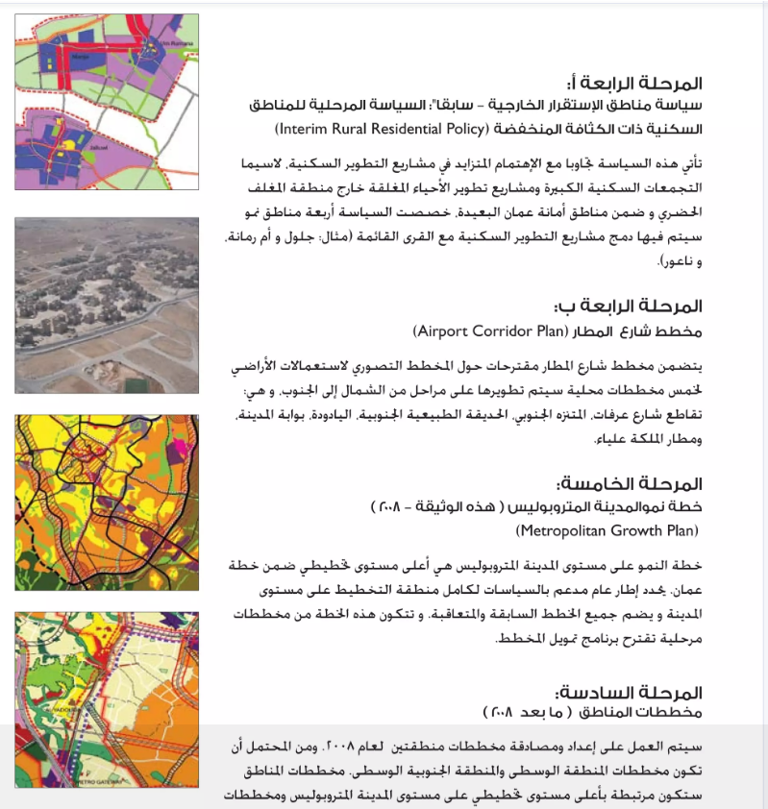
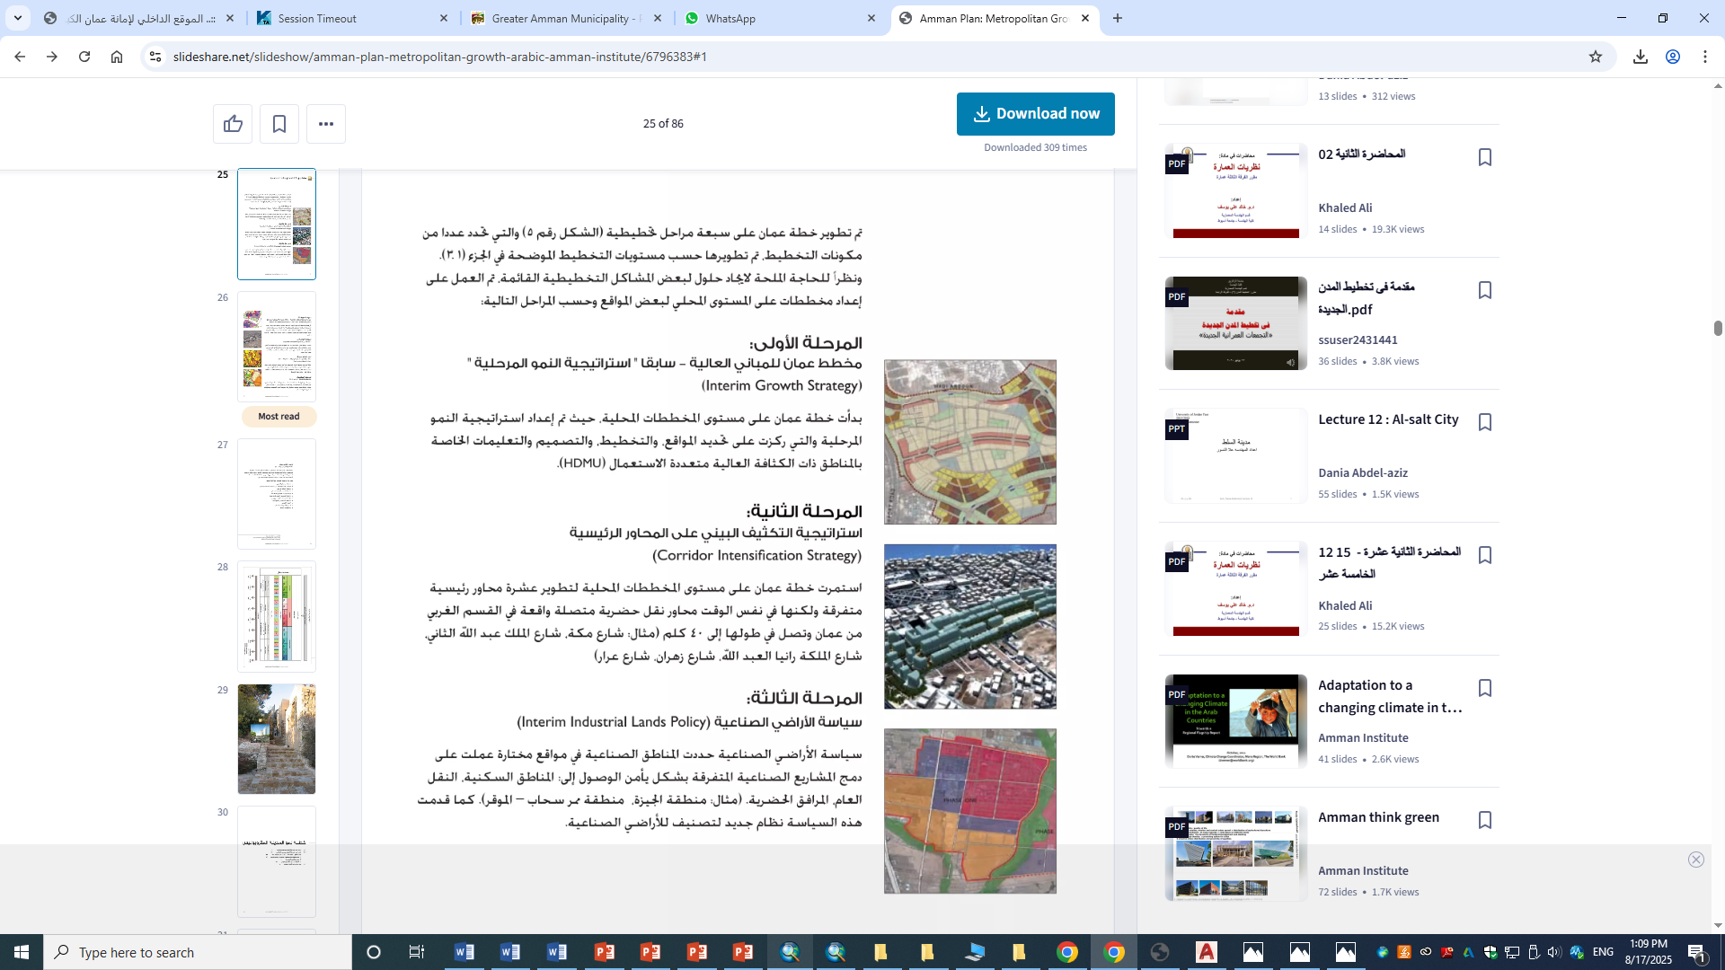
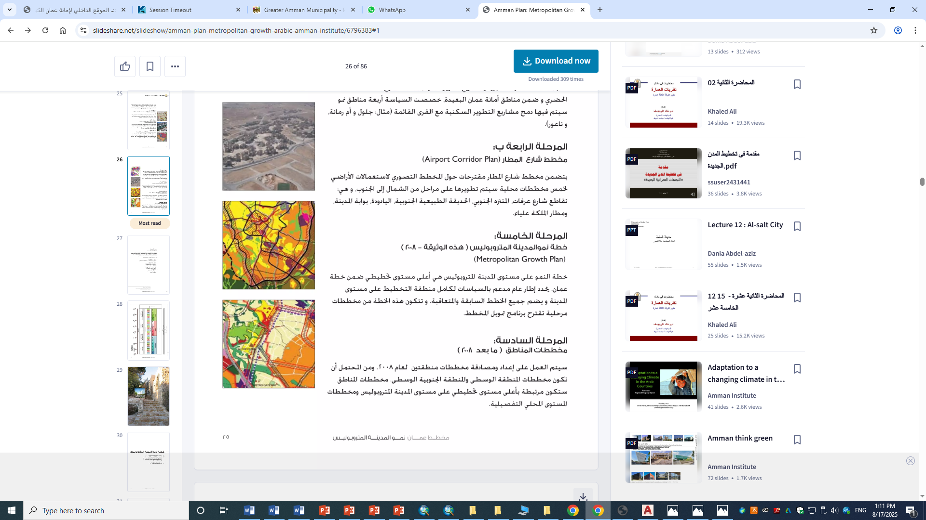
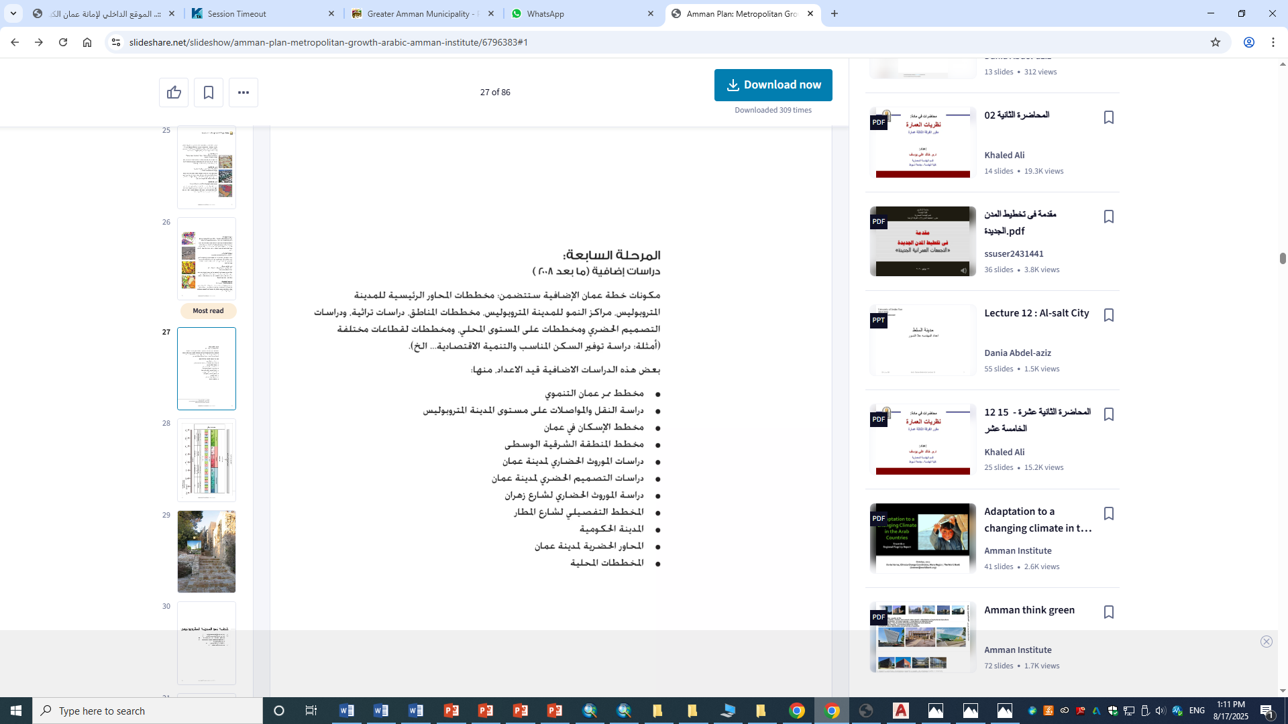

Slide 15
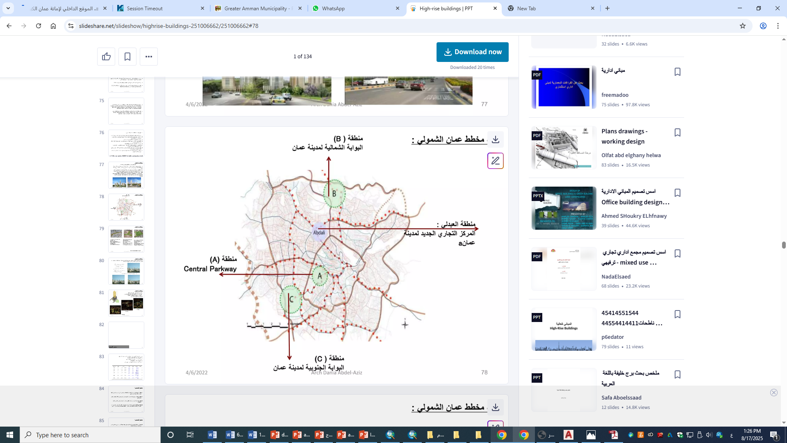
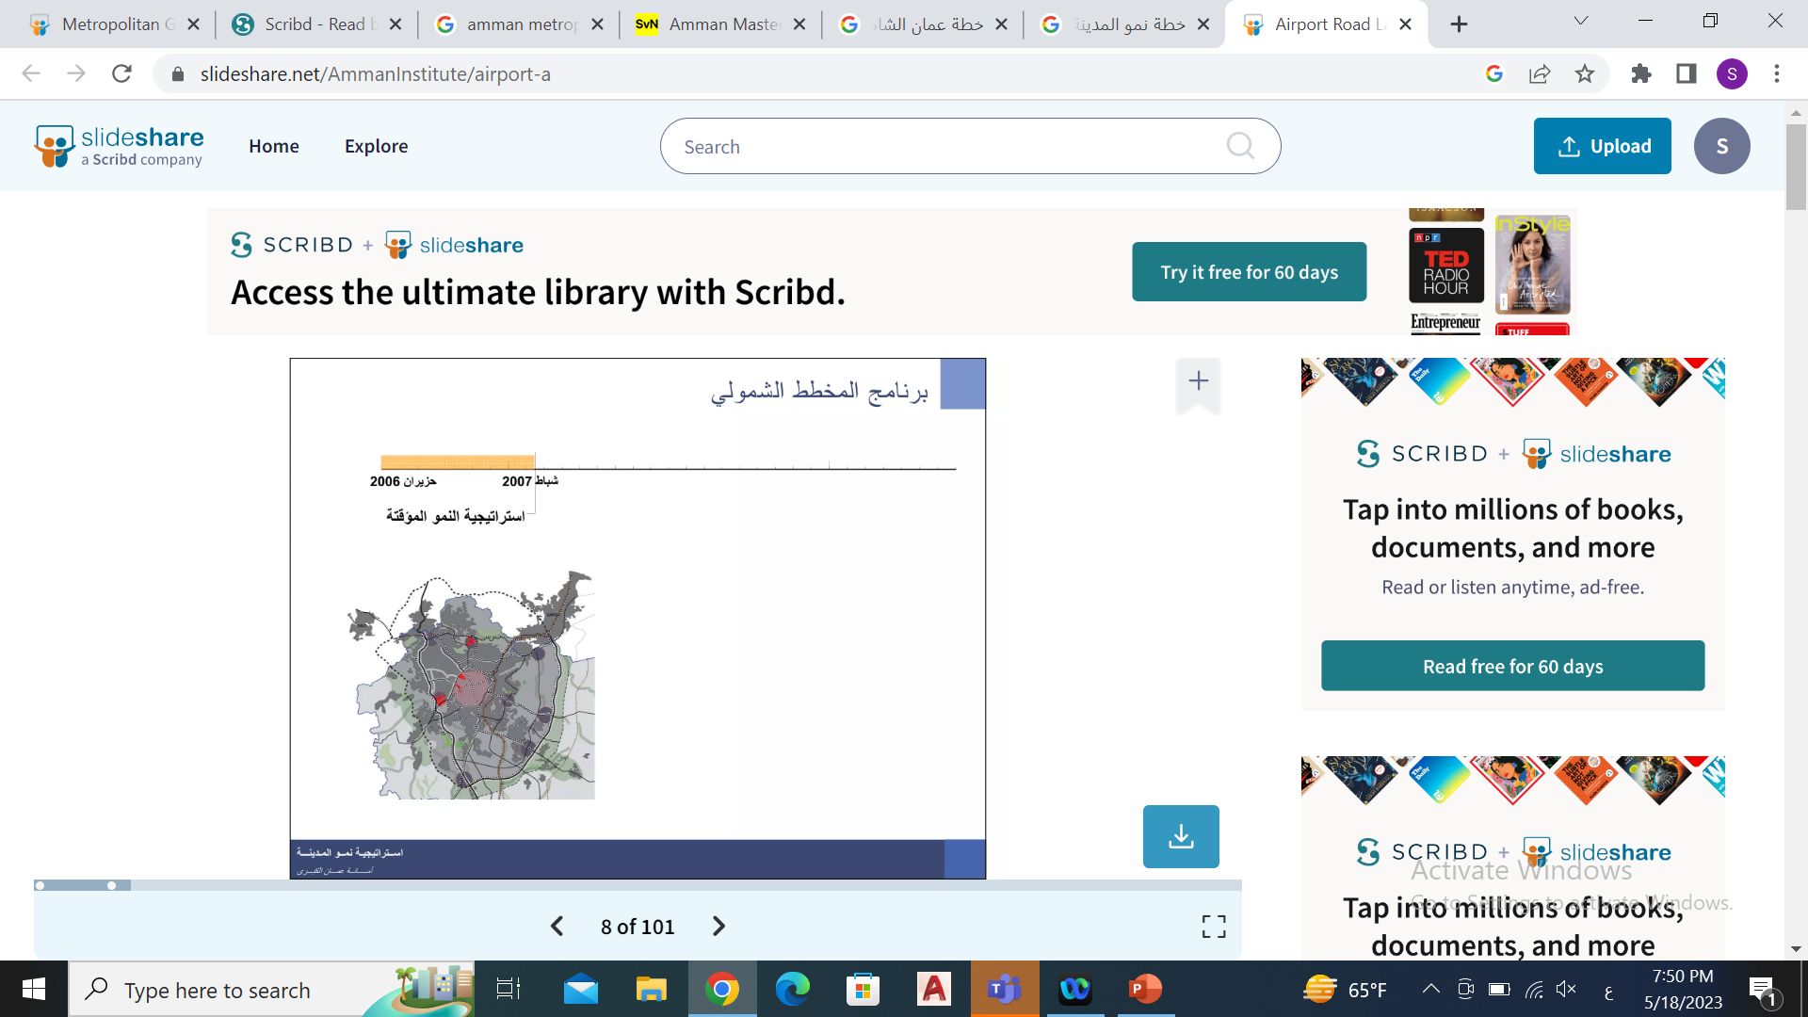
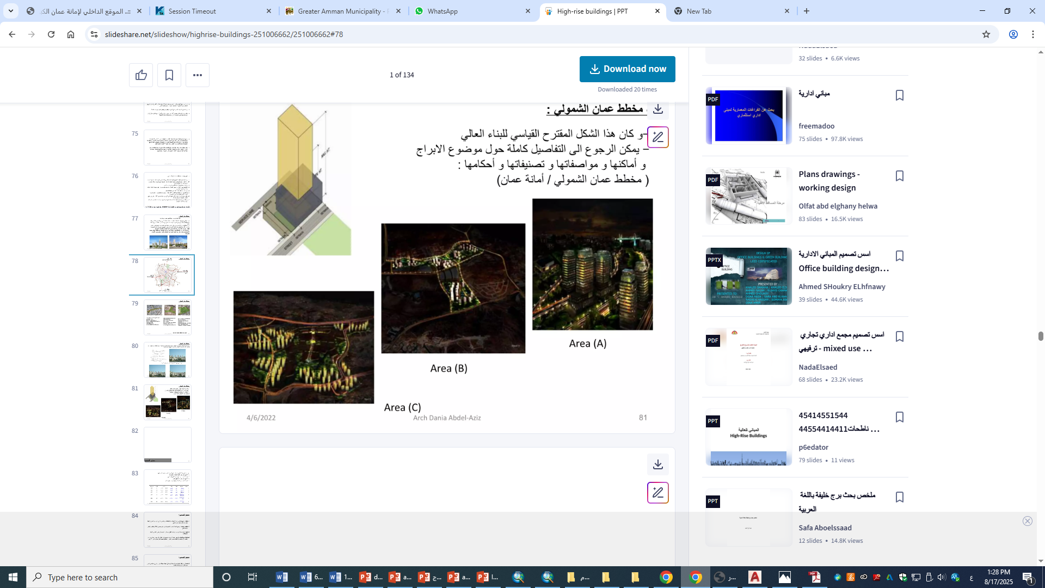

Slide 16
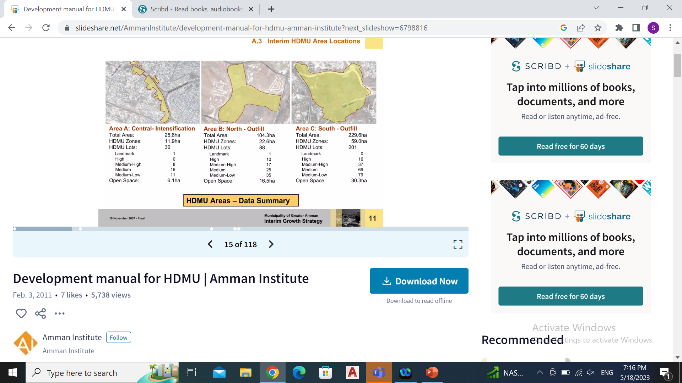
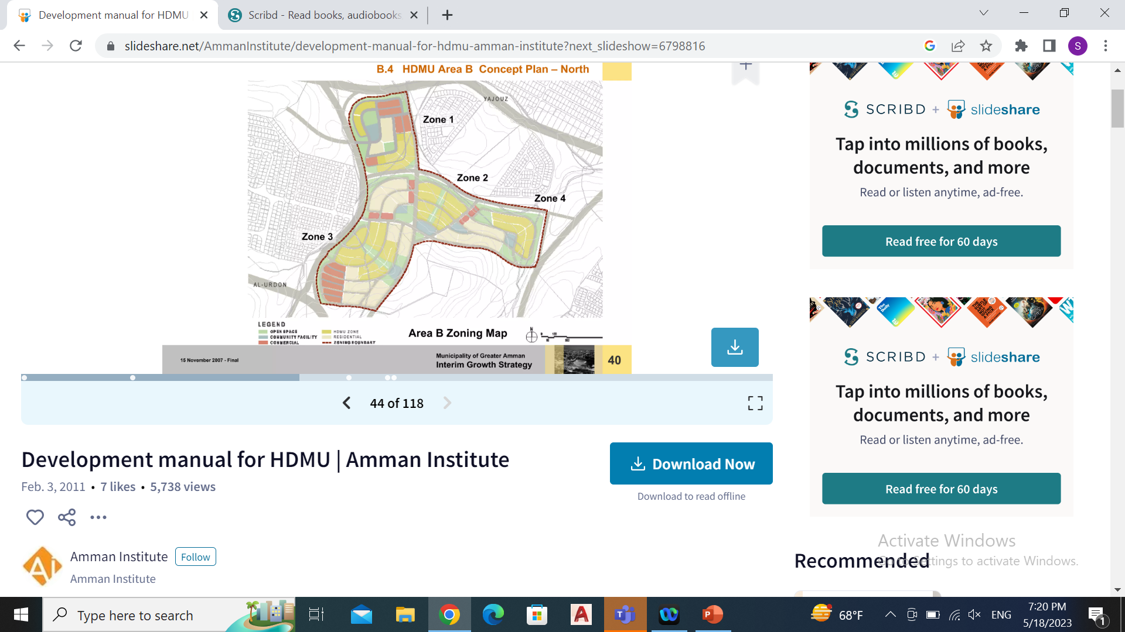
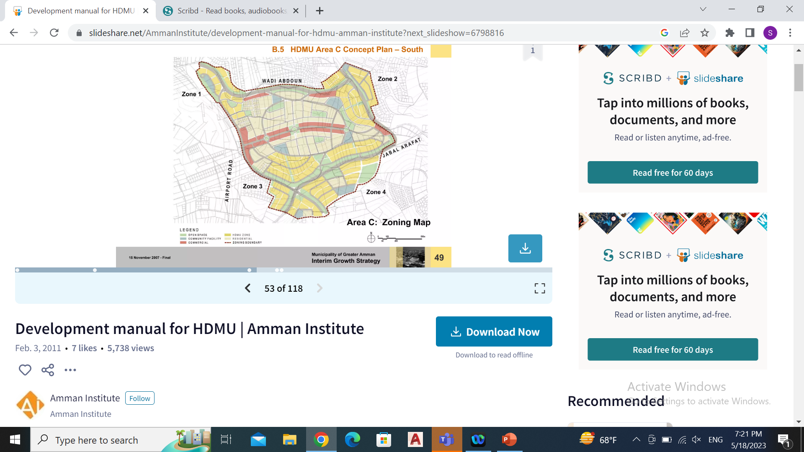
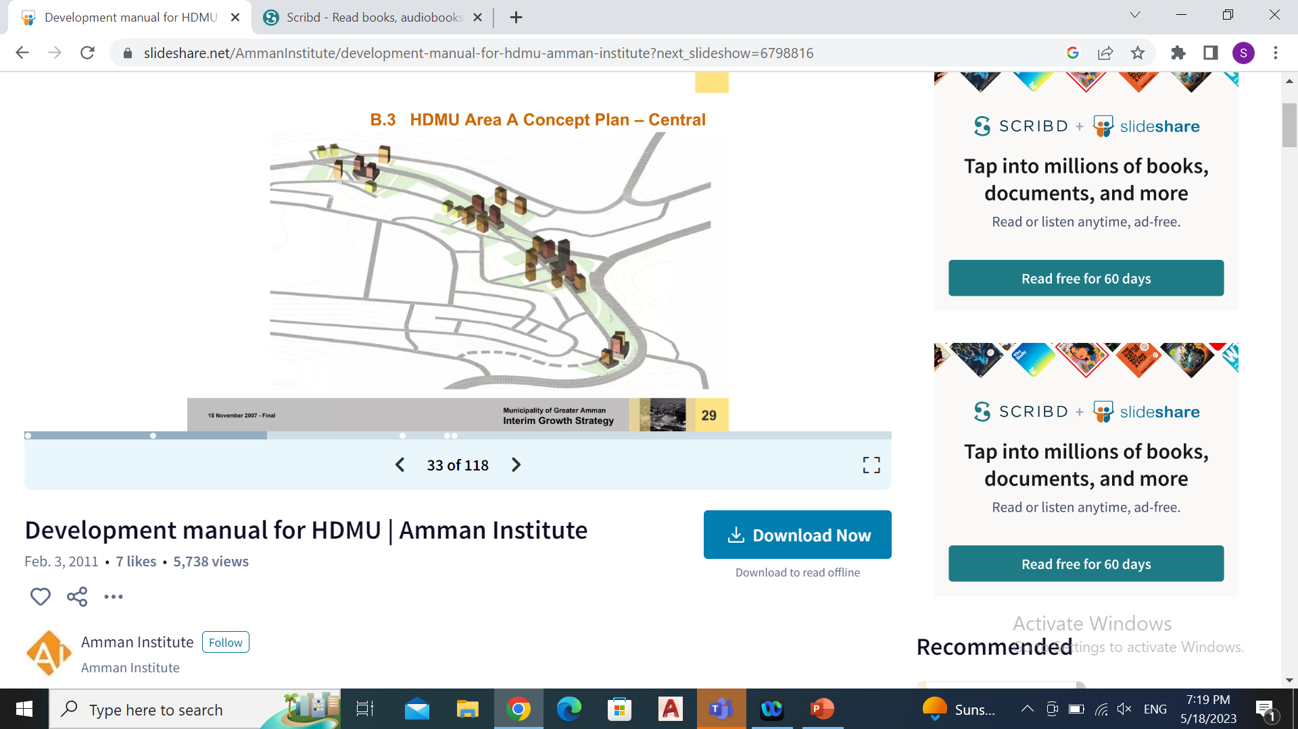

Slide 17

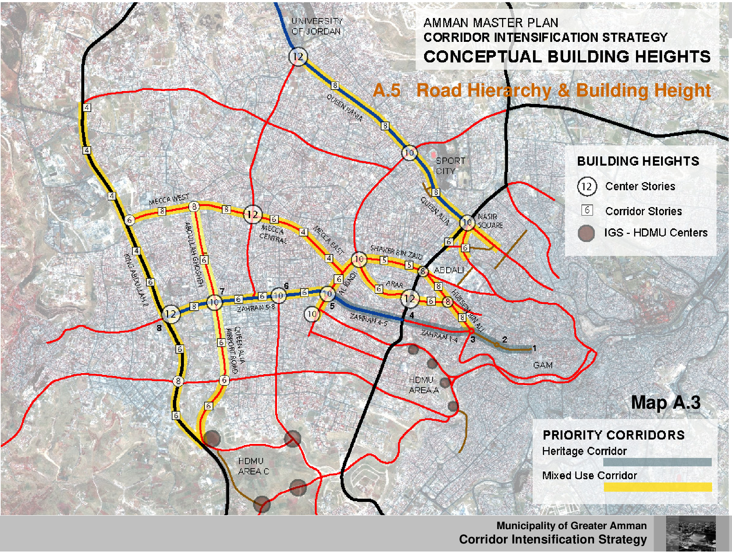
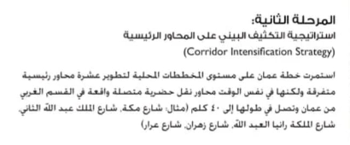
محاور التكثيف
دائرة التخطيط الشمولي
آليات التنمية الموجهة نحو النقل:
تطوير عقد نقل رئيسية
استعمال مختلط للأراضي
الكثافة العمرانية
الأولوية للمشاة والدراجات
حوافز استثمارية
تتضمن خطة التكثيف الشوارع التالية :
شارع الملكة رانيا – شارع الملكة عليا (ممر الجامعة)
شارع عبد الله غوشة
طريق مطار الملكة عليا
شارع الملك عبدالله الثاني
شارع زهران (من الدوار الأول إلى الدوار الثامن)
شارع عرار
شارع الحسين بن علي
شارع شاكر بن زيد
شارع الكندي
شارع مكة

Slide 18

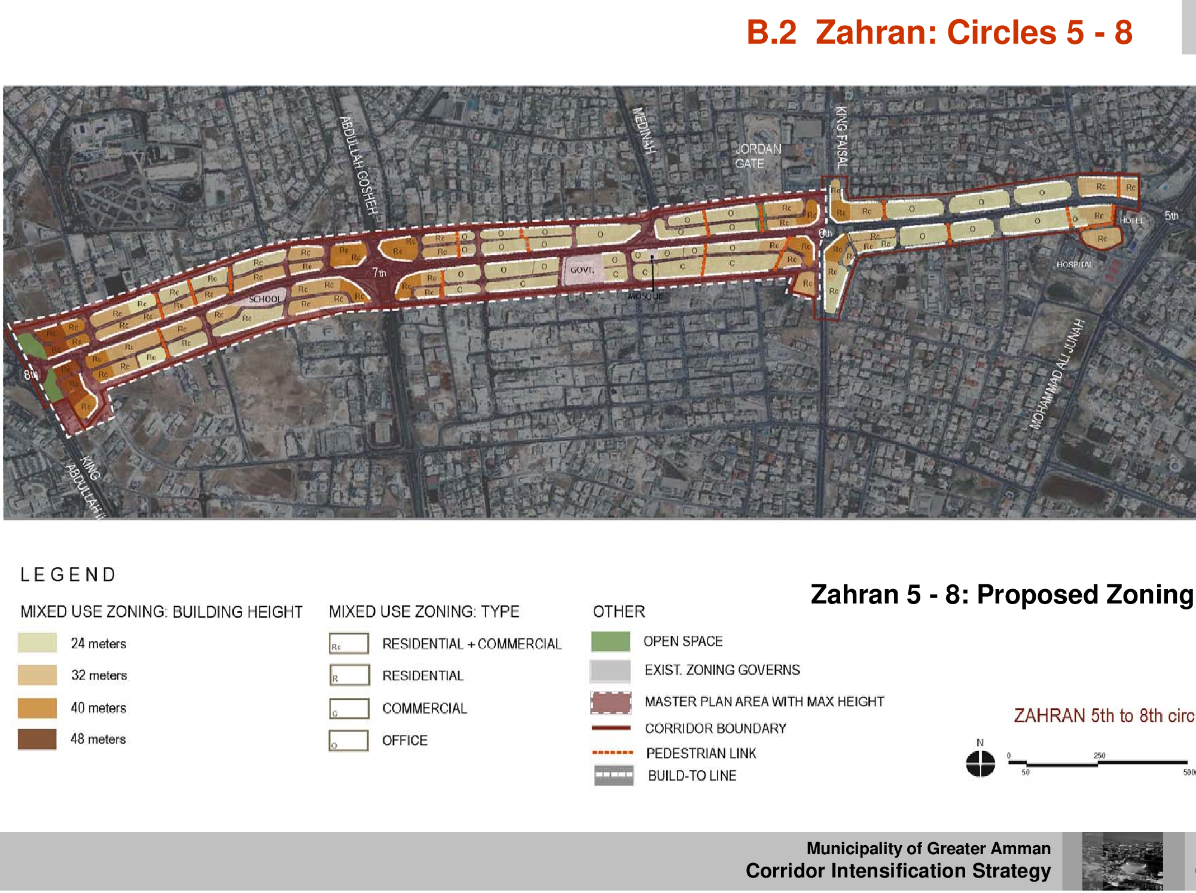
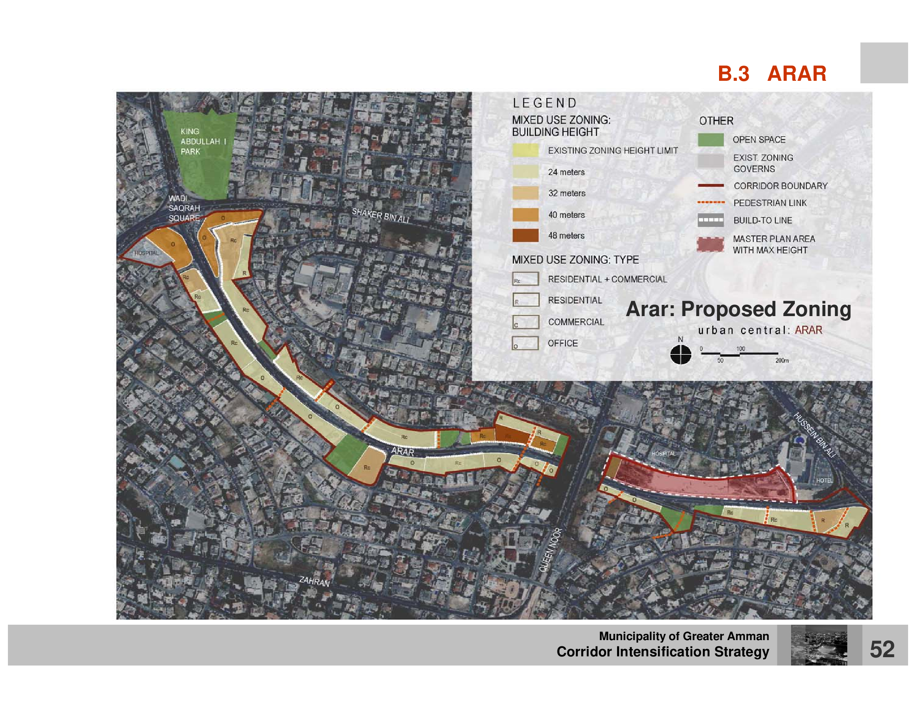
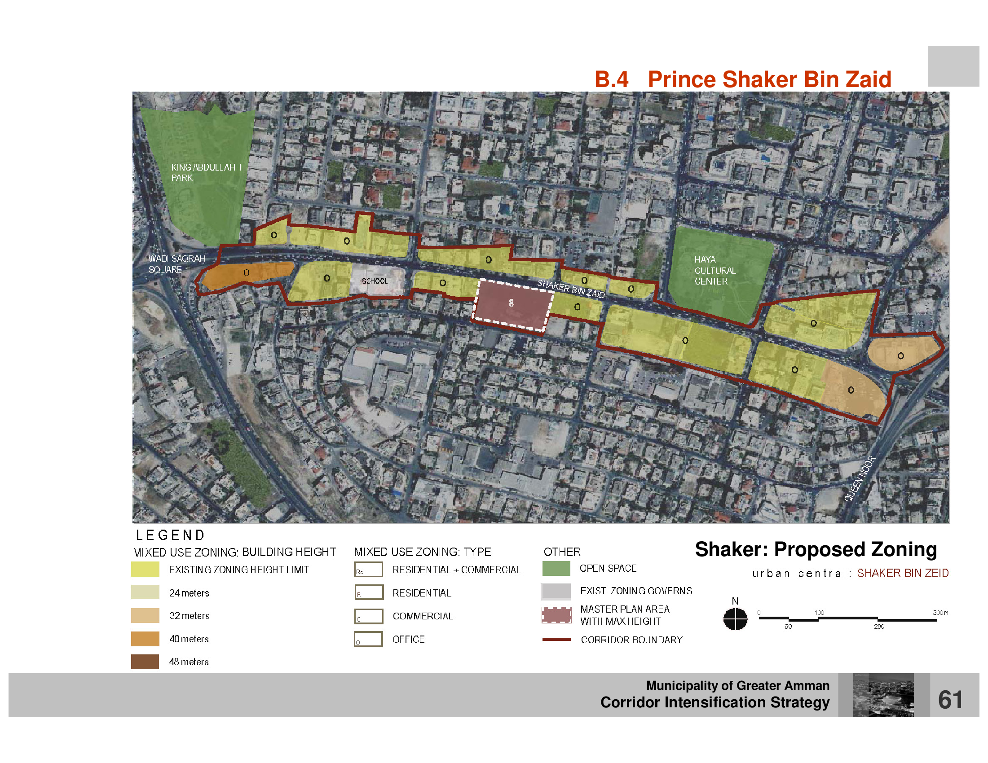
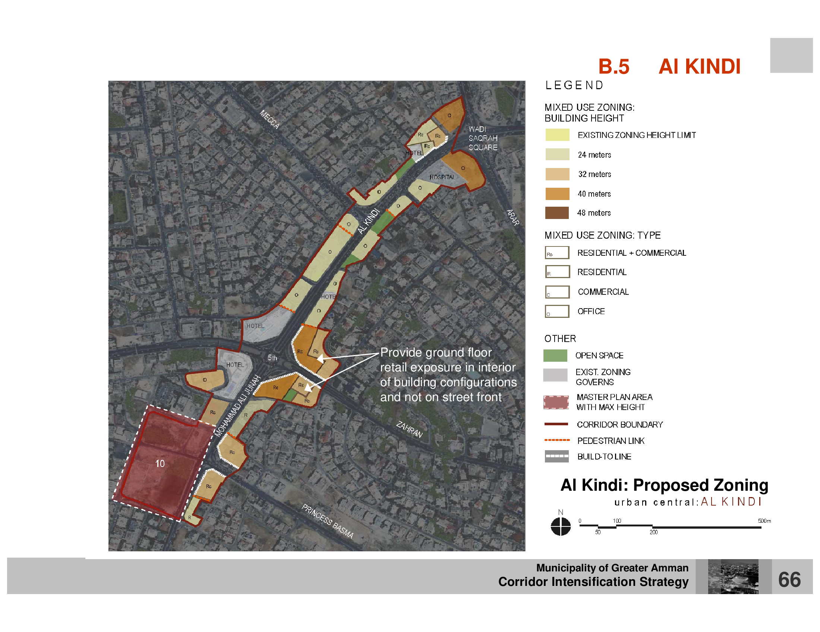
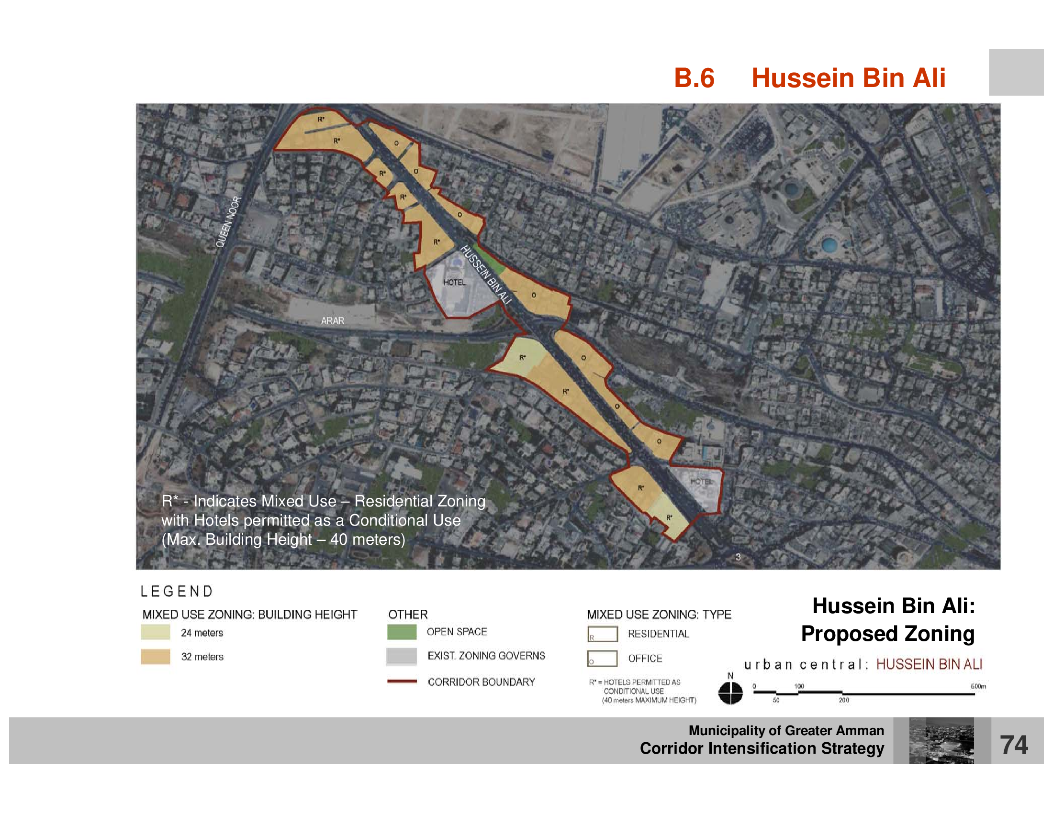
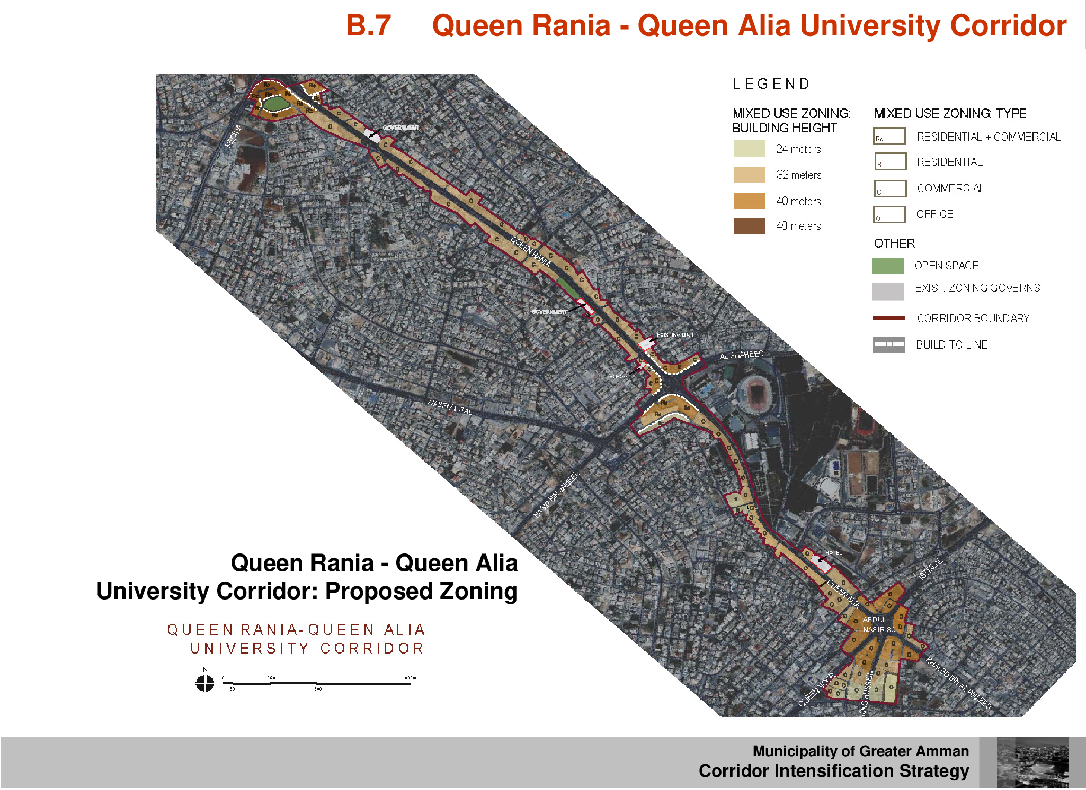
دائرة التخطيط الشمولي
دائرة التخطيط الشمولي

Slide 19
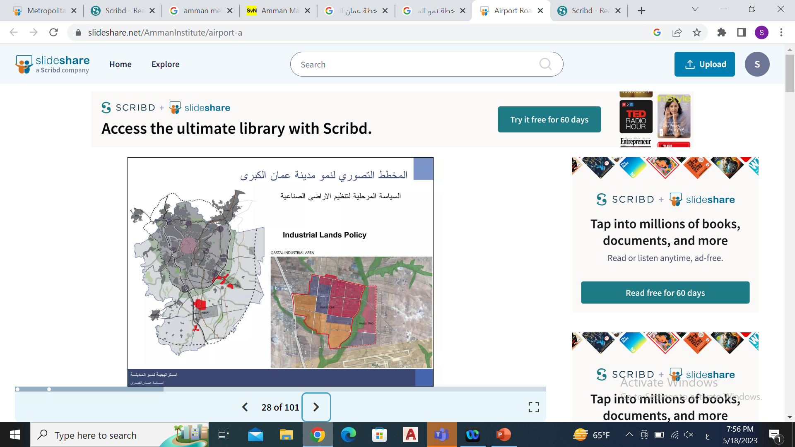
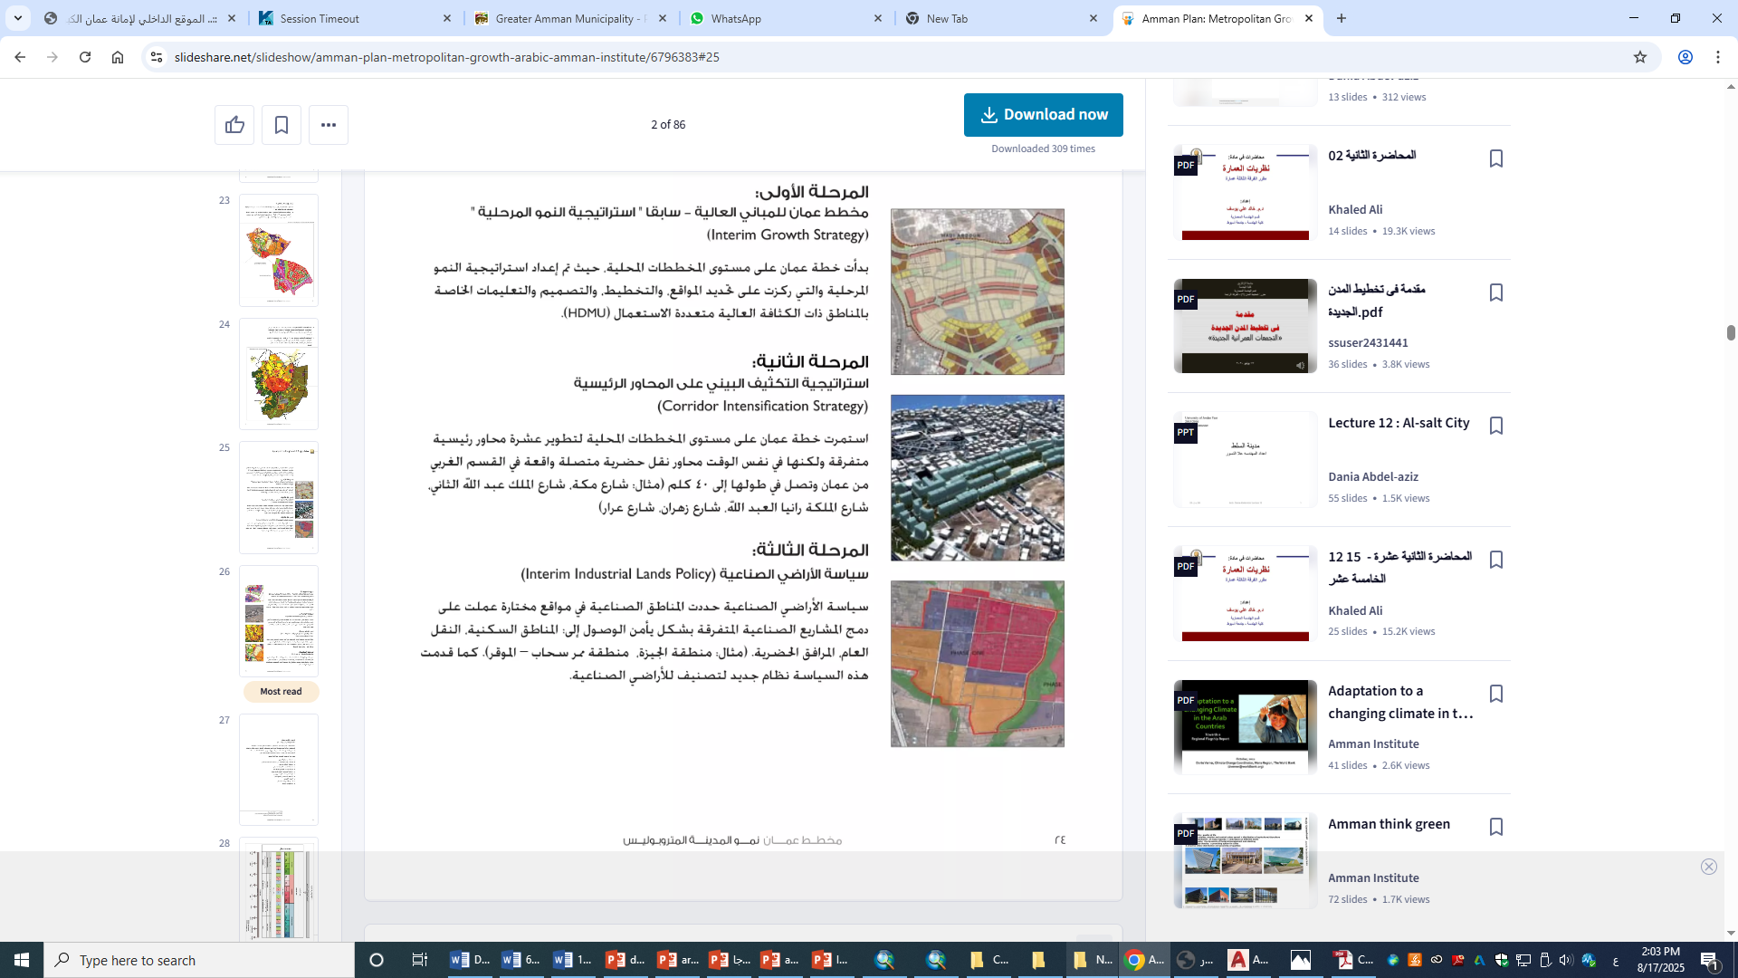

Slide 20
نظام التخطيط و التنظيم ضمن حدود امانة عمان لسنة 2025
الصادر بمقتضى المادة 32 من قانون امانة عمان رقم 18 لسنة 2021
جلسات الاستماع
م
الغاية من النظام أ. تطوير عملية التخطيط والتنظيم ضمن حدود الأمانة، وتنظيم استعمال الأراضي داخلها بشكل كفوء يخدم أولويات تخطيط المدينة. ب. إدارة موارد الأمانة بشكل فعال ومستدام وشفاف، وبما يحقق الأهداف الاقتصادية والاجتماعية والبيئية ضمن رؤية الأمانة الخاصة بمدينة عمان، وبما يساهم بتفعيل متطلبات التكيف المبني على الأنظمة البيئية ومتطلبات العمل المناخي الوطنية والإقليمية والمحلية. ج. وضع الخطط الرسمية بالمشاركة مع الجهات المعنية وذوي المصلحة، وتوضيح وتبسيط الإجراءات لتتم ضمن المستويات الإدارية المختلفة. د. توجيه الأمانة للاستثمار من أجل تقديم الخدمات اللازمة لتحقيق الأهداف الموضوعة وضمان الاستدامة البيئية والاجتماعية والثقافية والاقتصادية والمالية. ه. توجيه الجهات الحكومية من أجل توفير خدماتها ضمن مختلف المناطق وفق الخطط الرسمية وضمان التنسيق المستمر. و. توفير بيئية تشريعية داعمة للأفراد والقطاع الخاص ومنظمات المجتمع المدني للعيش والازدهار والتنقل وممارسة أعمالهم والاستثمار داخل حدود أمانة عمان.
لجنة التخطيط المركزية
خطة المدينة
خطة المنطقة
مرجع مختص
خطة الحي
الأراضي خارج التنظيم
التقسيم التشاركي
النطاق
أ. تطبق أحكام هذا النظام على كافة الأراضي والأبنية وأي إعمار يقع ضمن حدود الأمانة وتسري أحكامه على أي شخص طبيعي أو معنوي بما في ذلك أي وزارة أو دائـرة أو هيئة أو مجلـس أو سلطة أو مؤسسـة رسمية أو مؤسسة عامـة.
ب. لا يجوز إعمار أي أرض أو البناء عليها أو استعمالها أو إجراء أي تعديل على أحكامها الا بعد الحصول على
الموافقات والرخص اللازمة لذلك وفقاً لأحكام هذا النظام والتشريعات ذات العلاقة.
العمل المناخي و الأبنية الخضراء
المشاريع ذات الطبيعه الخاصه و مشاريع التطوير

